Slide 1

Javascript Dasar
Presented by Imam Try Wibowo

Slide 2
Apa itu Javascript?
Javascript adalah bahasa pemrograman yang digunakan untuk membuat webiste menjadi lebih dinamis dan interaktif. Kalau sebelumnya kamu hanya mengenal HTML dan CSS, nah sekarang kita jadi tahu bahwa JavaScript dapat meningkatkan fungsionalitas pada halaman web. Bahkan dengan JavaScript ini kita bisa membuat aplikasi, tools, atau bahkan game pada web.

Slide 3
Mengapa perlu belajar Javascript?
Sebagai developer zaman now. JavaScript menjadi salah satu bahasa pemrograman yang sangat populer. Mengapa? Di tahun 2016 saja sudah ada sekitar 92% pembuatan web menggunakan JS, apalagi di tahun-tahun sekarang. Tentunya web yang dibuat dengan JS akan lebih dinamis dan interaktif. Banyak perusahaan top global yang sudah mengimplementasikan JS sebagai bahasa pemrograman andalannya. Kita bisa buktikan juga bahwa JS itu populer dan menjadi bahasa yang paling banyak digunakan di Github.

Slide 4
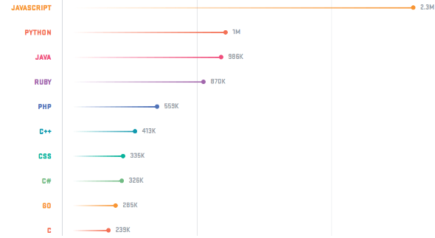
Seperti FB, Linkedin, Trello, Medium, bahkan Google, salah satu bahasa yang digunakan di antaranya adalah JS (JavaScript). Itulah alasan mengapa para developer berlomba-lomba untuk jadi yang terbaik dalam mempelajari JavaScript.

Slide 5
Javascript di Website, bagaimana membuatnya?
Mengenal Console
Membuat program Javascript
Cara menulisan program Javascript di HTML
Menampilan hasil program Javascript

Slide 6
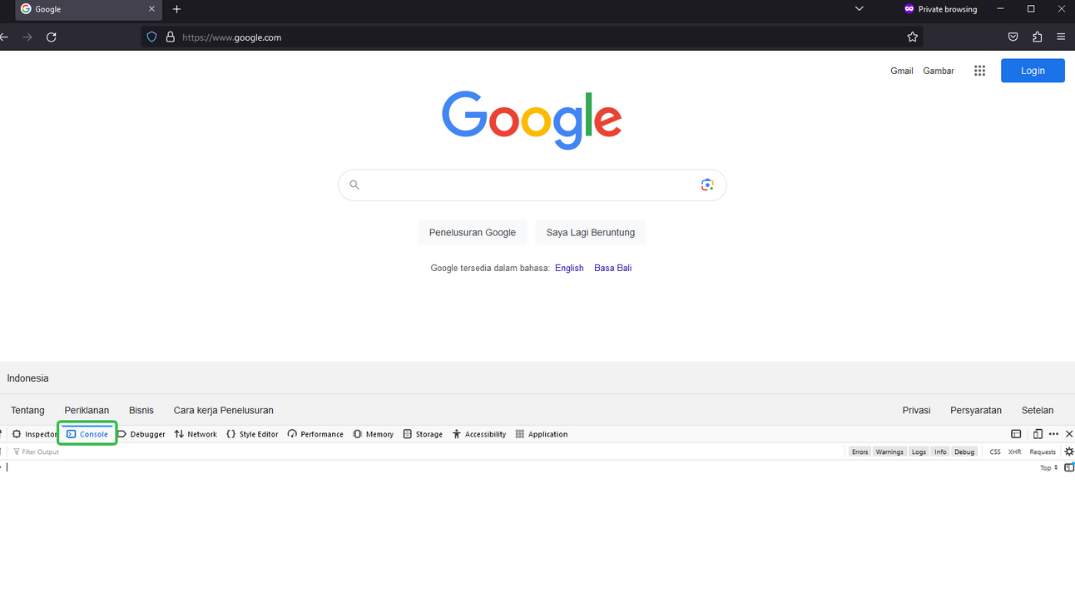
Mengenal Console
Console merupakan bagian untuk menampilkan pesan error jika kita melakukan kesalahan dalam
menuliskan syntac javascript

Slide 7
Membuat Program Javascript
Mulai editor teks, lalu buat file dengan nama index.html !

Slide 8
Cara menuliskan program Javascript di HTML
Embed (kode HTML untuk Javascript diuji terus menerus. Konteks: saaat ini)
Inline (Kode JavaScript tertanam dalam atribut HTML.)
Eksternal (File HTML dan kode Javascript kompatibel.)

Slide 9
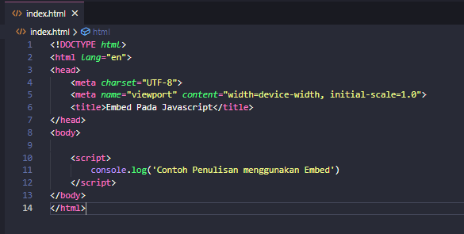
Embed Javascript

Slide 10
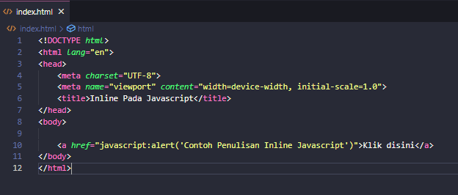
Inline Javascript

Slide 11
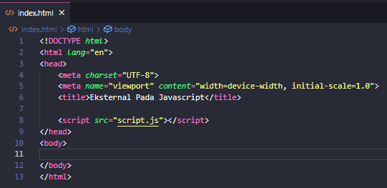

Ekternal Javascript

Slide 12
Variabel

Slide 13
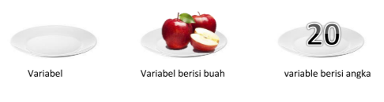

Variabel
Variabel dapat dibuat dengan berbagai jenis nilai numerik, termasuk teks (teks), angka (angka), objek, array, dan lain-lain. Kita dapat menyimpulkan bahwa variabel ini berfungsi sebagai cara untuk menunjukkan sesuatu.

Slide 14


Membuat Variabel
Contoh 1
Contoh 2

Slide 15
Menampilkan isi / nilai variabel
Ada beberapa cara, berikut 3 cara untuk menampilkan isi / nilai variabel:
console.log() digunakan untuk mencetak javascript dalam console ;
document.write() digunakan untuk mencetak ke HTML;
alert() digunakan untuk mencetak ke jendela dialog.

Slide 16
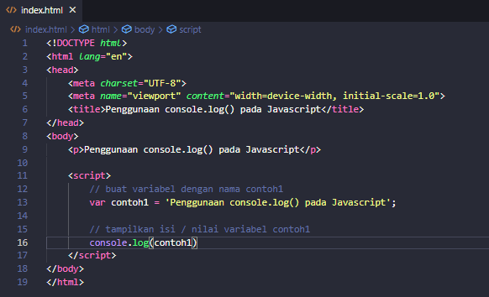
Penggunaan console.log(“nama_variabel”)
tulis di text editor

Slide 17
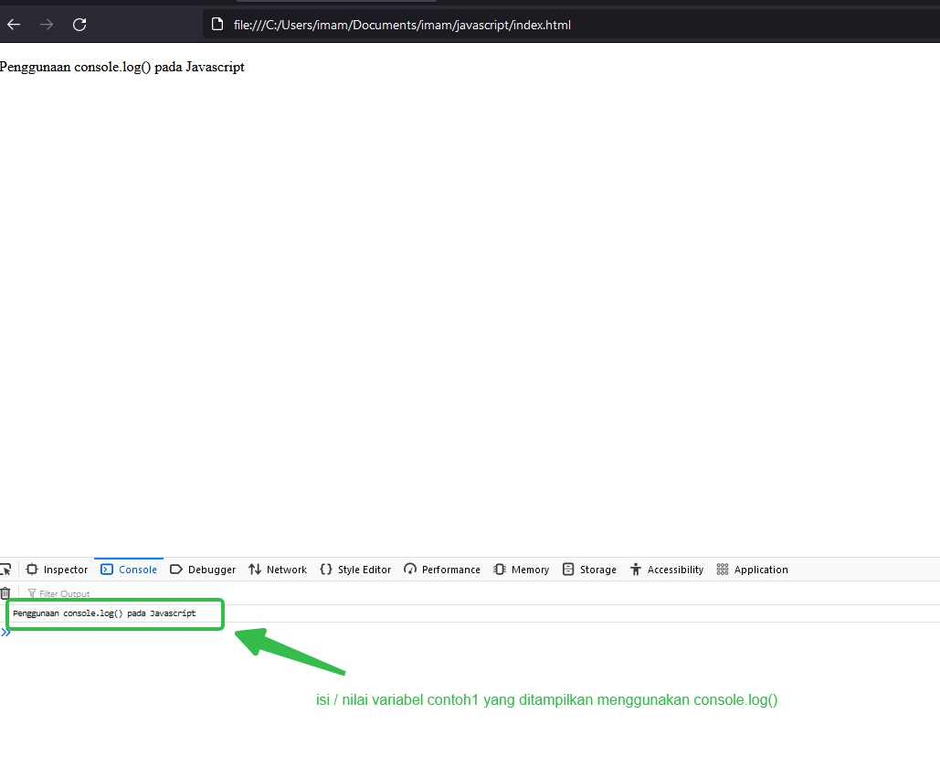
hasil di browser

Slide 18
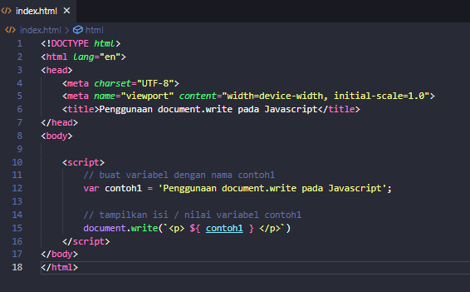
Penggunaan document.write pada Javascript
tulis di text editor

Slide 19
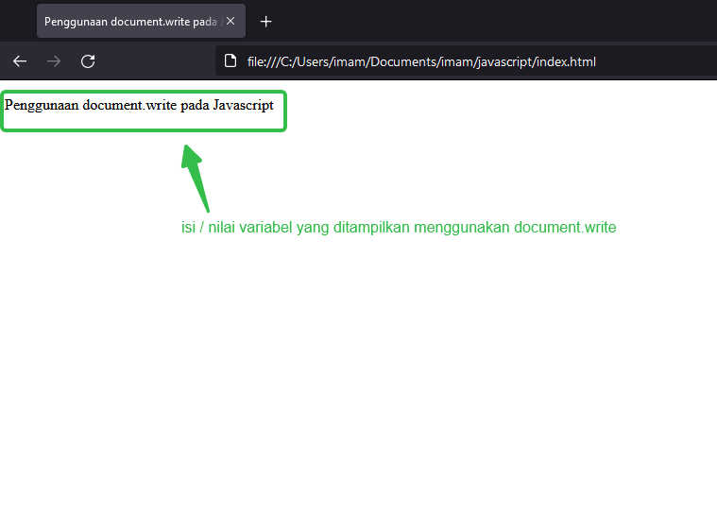
hasil di browser

Slide 20
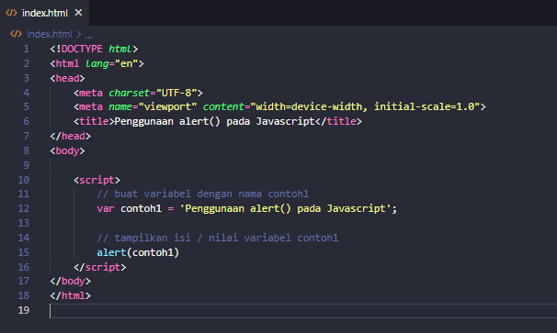
Penggunaan alert() pada Javascript
tulis di text editor

Slide 21
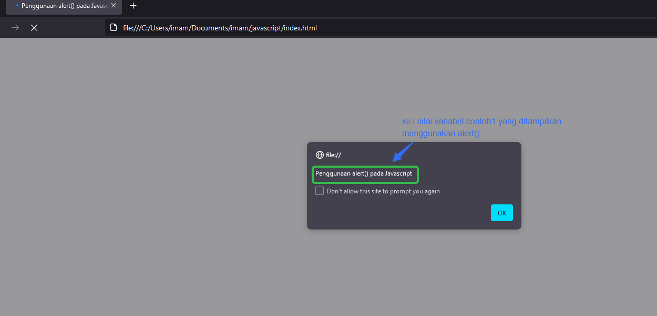
hasil di browser

Slide 22
Tipe Data

Slide 23
Tipe Data
merupakan variasi data yang diatur pada variabel.

Slide 24



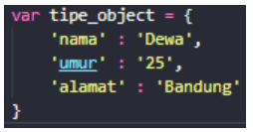

Apa saja tipe data pada javascript?
String ( Text )
Number / Integer ( bilangan bulat )
Float (bilangan Pecahan)
Boolean
Object

Slide 25
Operator

Slide 26


Apa itu Operator?
Contoh :
Bagaimana jika kita ingin menjumlah nilai dari kedua variabel diatas ? maka kita bisa lakukan seperti berikut :

Slide 27
Jadi operator adalah simbol yang digunakan untuk melakukan operasi pada satu nilai dan variabel.
Operator terdiri atas beberapa tipe, seperti
Operator aritmatika;
Operator Asignment (Penugasan);
Opeartor Perbandingan (relasi);
Operator Logika;

Slide 28
Percabangan dan Perulangan

Slide 29
Yuk Ngoding!

Slide 30
Terimakasih...

